Slide 1


IFBB TEISĖJAVIMO YPATUMAI:
TRENERIS, SPORTININKAS, TEISĖJAS
2025 METAI
Parengė LKKRF Teisėjų kolegijos pirmininkas
Tarptautinės kategorijos teisėjas Aleksandras Martinkus

Slide 2


Slide 3
LKKRF drausmės ir etikos kodeksas
LKKRF siekis yra:
  Užtikrinti aukščiausius elgesio vertybinius principus renginių organizavime ir varžybose.
  Formuoti kilnaus sportinio elgesio sporto šakos įvaizdį.
Kodeksas įpareigoja elgtis garbingai ir atsakingai.
Niekas neturi veikti taip, kad pakenktų LKKRF bei jos reputacijai.
LKKRF Etikos ir drausmės kodeksas yra LKKRF politikos, visų procedūrų bei taisyklių pagrindas

Slide 4
3. ASMENYS, KURIEMS TAIKOMAS KODEKSAS
3.1. Kodeksas taikomas ir jo privalo laikytis šie fiziniai ir juridiniai asmenys:
3.1.1. Federacijos administracija ir kiti darbuotojai;
3.1.2. Federacijos valdymo organų nariai;
3.1.3. Nariai, jų vadovai, atstovai ar darbuotojai;
3.1.4. Klubai, jų vadovai, atstovai ar darbuotojai;
3.1.5. Sportininkai, sportininkų agentai ar kiti sportininkų atstovai;
3.1.6. Oficialūs asmenys;
3.1.7. Renginio žiūrovai ir kiti asmenys, kurie, ar kurių veiksmai, tiesiogiai arba netiesiogiai susiję su Renginio dalyviais;
3.1.8. Kiti į Įstatų 3.1.1 - 3.1.7 punktuose nurodytas asmenų kategorija nepatenkantys fiziniai ir juridiniai asmenys,
Federacijos veiklos teritorijoje propaguojantys kultūrizmą, kūno rengybą ar fitnesą, šių asmenų nariai, darbuotojai ar
atstovai.
3.2. Už tą patį Drausmės pažeidimą gali būti taikomos sankcijos ir Dalyviui fiziniam asmeniui, ir Dalyviui juridiniam asmeniui.
Juridiniam asmeniui gali būti taikomos sankcijos už sportininko, trenerio ir/arba kito Oficialaus asmens veiksmais padarytus Drausmės pažeidimus.

Slide 5
KODEKSO PUNKTAI KURIE BŪNA DAŽNIAUSIAI
PAŽEISTI
6.1.2. dopingo ir/ar psichotropinių, narkotinių medžiagų, jeigu jos nepaskirtos gydymo tikslais, vartojimas;
6.1.3. neteisėtos įtakos darymas ar sutartų varžybų (angl. match-fixing), manipuliavimo sporto varžybomis draudimo principo pažeidimas;
6.1.13. Federaciją, Dalyvius ar kultūrizmo, kūno rengybos ir fitneso sportą diskredituojantys vieši pasisakymai;
6.1.18. reikalavimų sportininkų aprangai pažeidimas;
6.1.19. nepagrįstas sportininko ar sportininko pagalbinio personalo nario pasitraukimas iš varžybų, atsisakymas varžytis,
neatvykimas į varžybas ar savavališkas varžybų nutraukimas, kai dėl dalyvavimo varžybose Federacijai buvo pateiktos
išankstinės paraiškos arba egzistuoja atskiri sutartiniai įsipareigojimai Federacijai dalyvauti varžybose.
6.2. Drausmės pažeidimais taip pat yra laikomas ir rengimasis ar pasikėsinimas atlikti bet kurį 6.1.1-6.1.19 punktuose nurodytą
pažeidimą.
6.3. Klubai ar Nariai privalo užtikrinti, kad juos palaikantys žiūrovai susilaikytų nuo nesportiško ar kitokio netinkamo elgesio
Renginių metu, prieš Renginius ar po Renginių. Už žiūrovų, susijusių su Klubais ar Nariais, nesportišką ar kitokį netinkamą
elgesį sankcijos gali būti taikomos atitinkamam Klubui ar Nariui.

Slide 6
PSICHOLOGIJA-REPUTACIJA-MORALĖ
TRENERIS
SPORTININKAS
TEISĖJAS

Slide 7
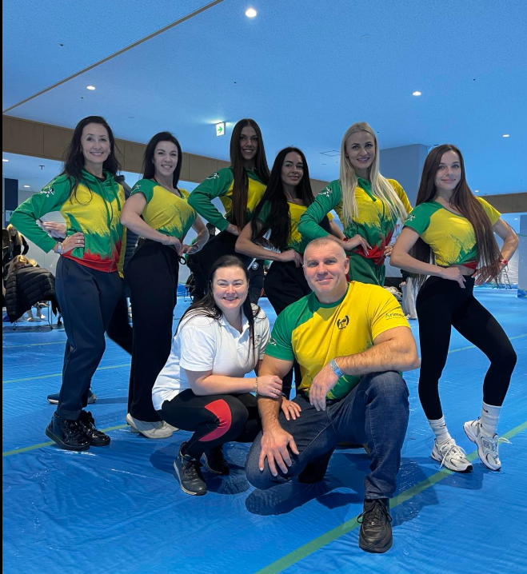

Slide 8
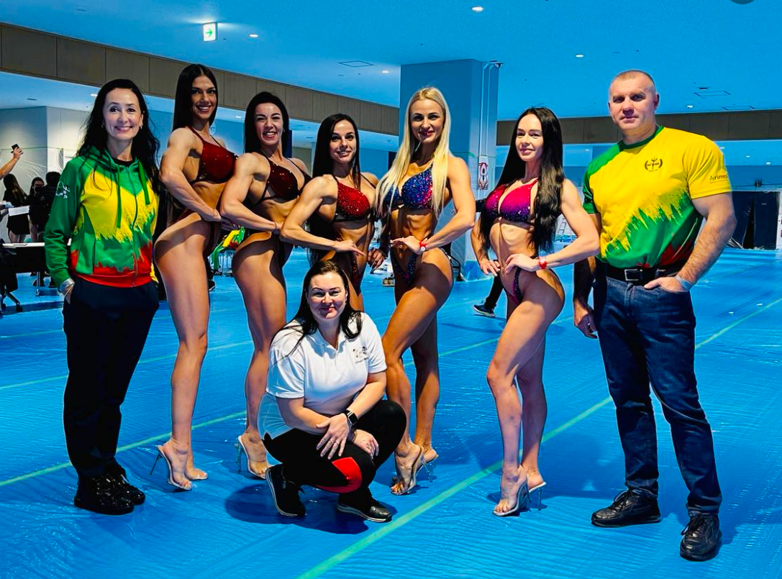

Slide 9
TEISĖJAS
KOKS TURI BŪTI TEISĖJAS:
OBJEKTYVUS
SUBJEKTYVUS
??????

Slide 10
PROPORCIJA IR SIMETRIJA
PROPORCIJA – VADINAMA LYGYBĖ;
SIMETRIJA – KŪNO BALANSAS;
SIMETRIJA – PROPORCINGAS, VIENODŲ KŪNO DALIŲ PASISKIRSTYMAS, VEIDRODIŠKAS TAPATUMAS.

Slide 11
GENETIKA KULTŪRIZME IR KŪNO RENGYBOJE

Slide 12
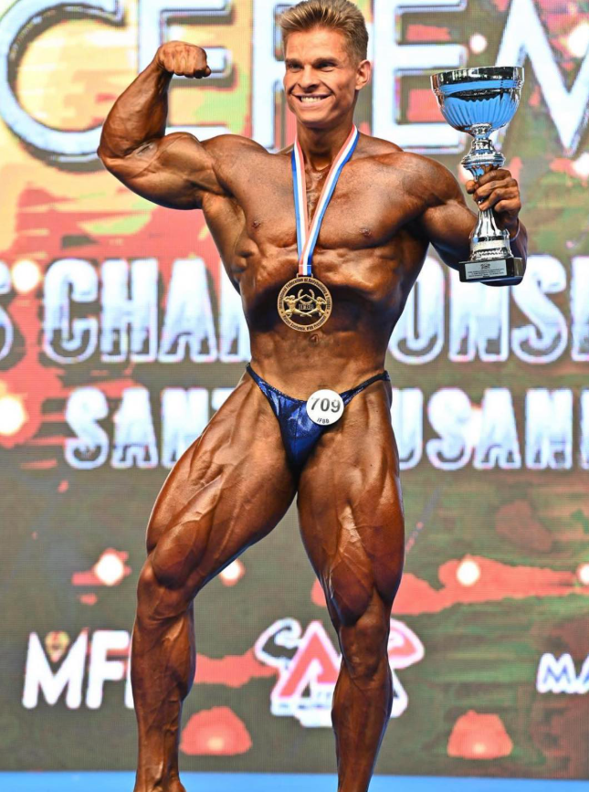
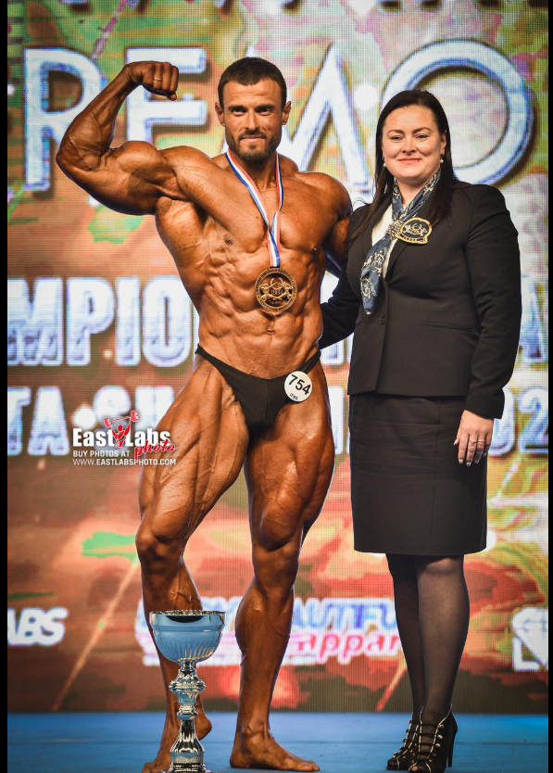
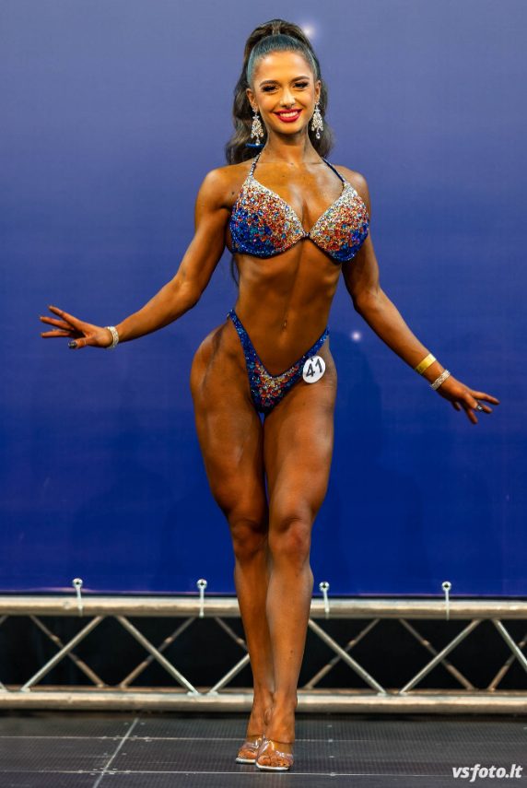
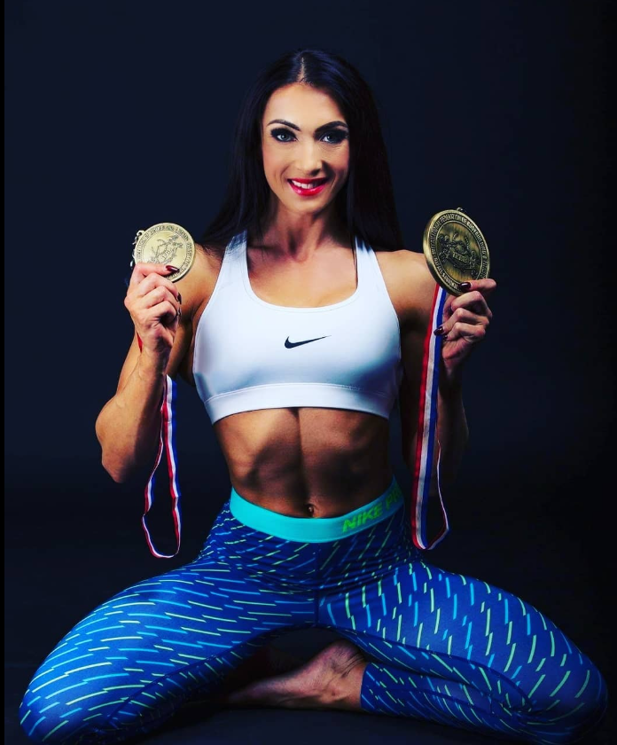
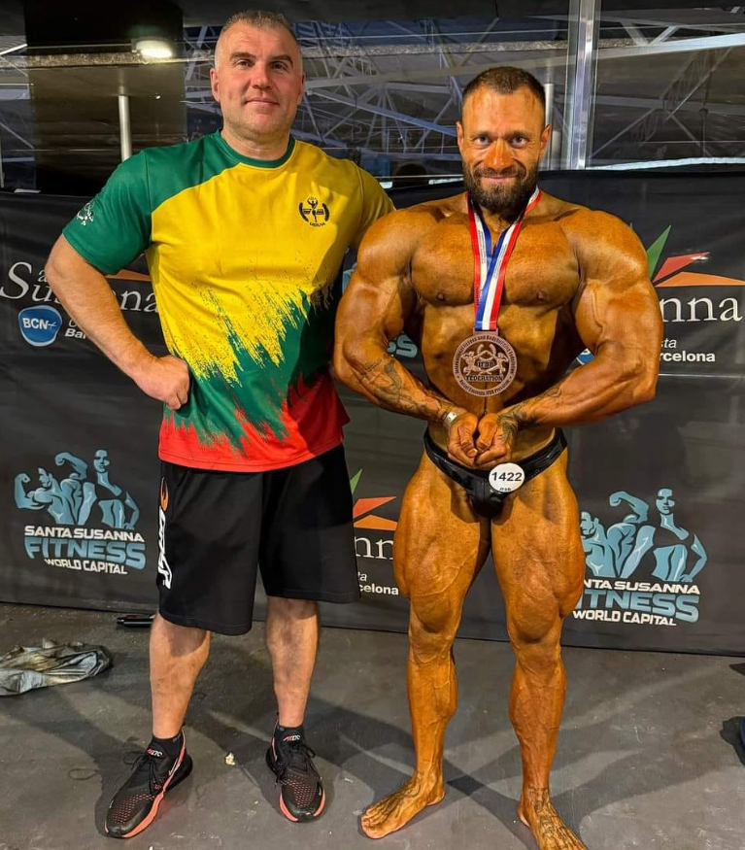
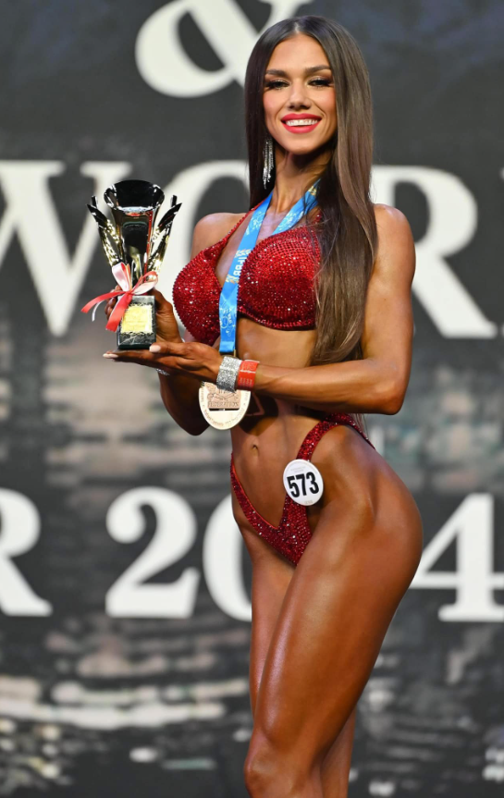

Slide 13
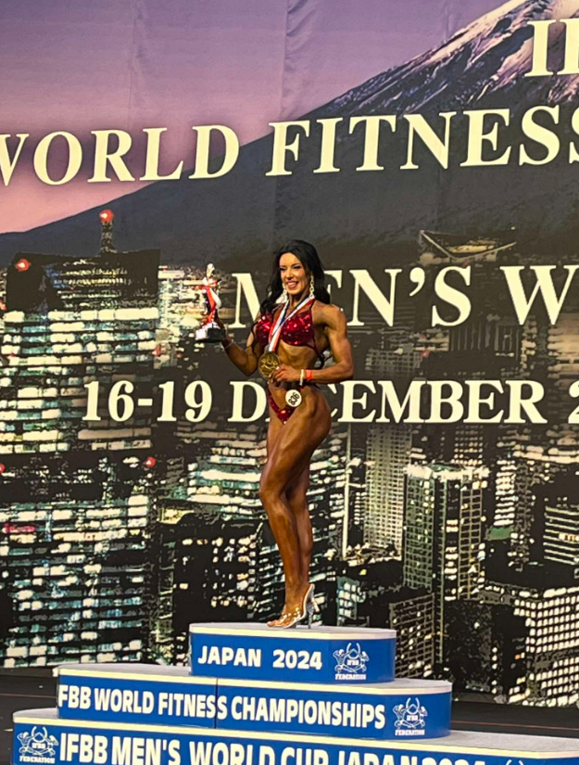

Slide 14
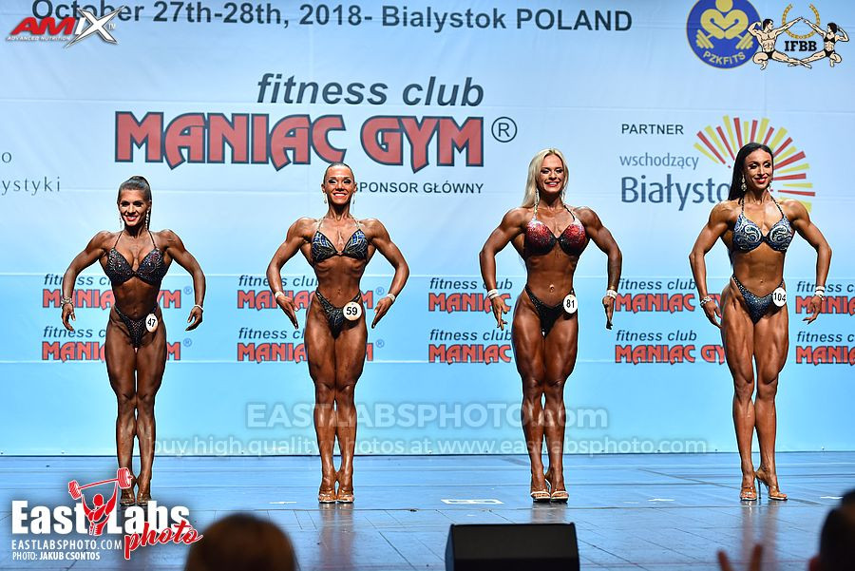

Slide 15
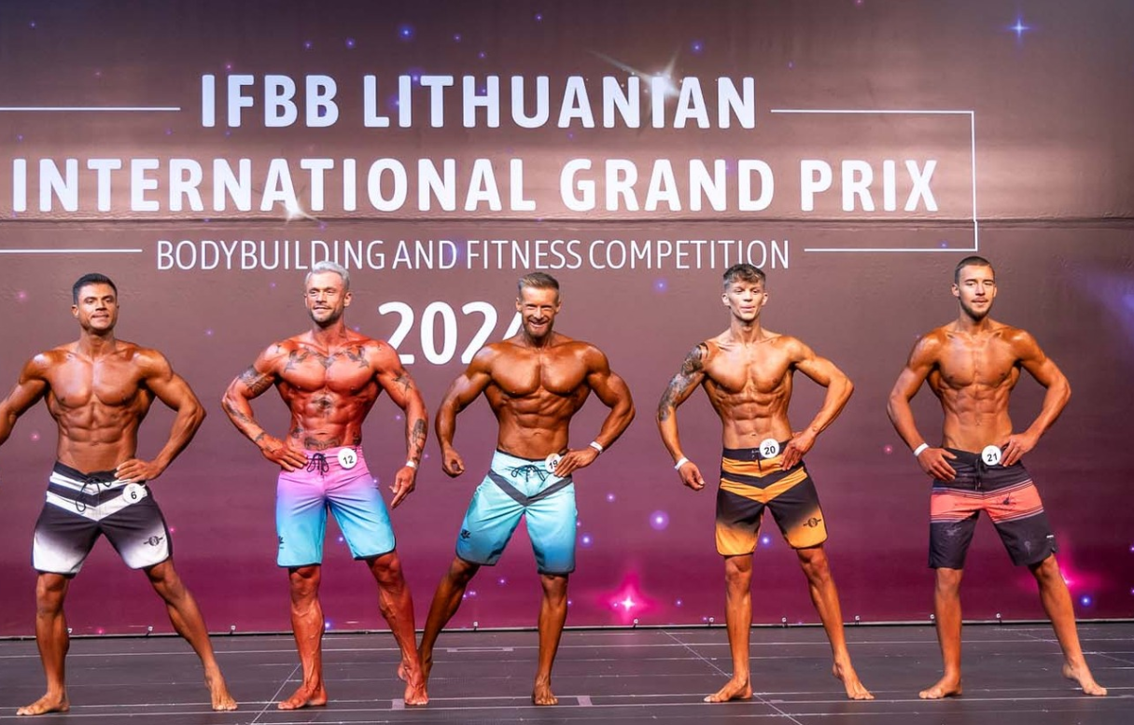

Slide 16
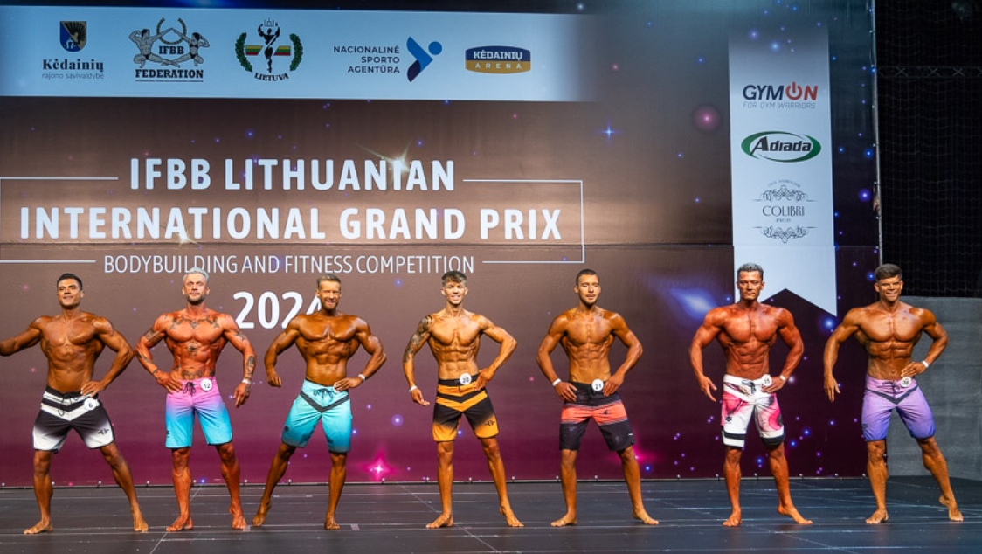
GENETIKA KULTŪRIZME IR KŪNO RENGYBOJE

Slide 17
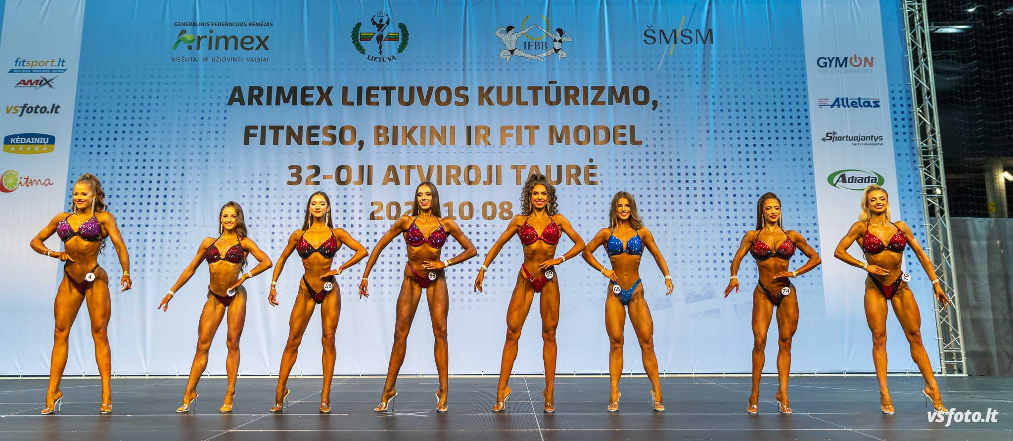

Slide 18
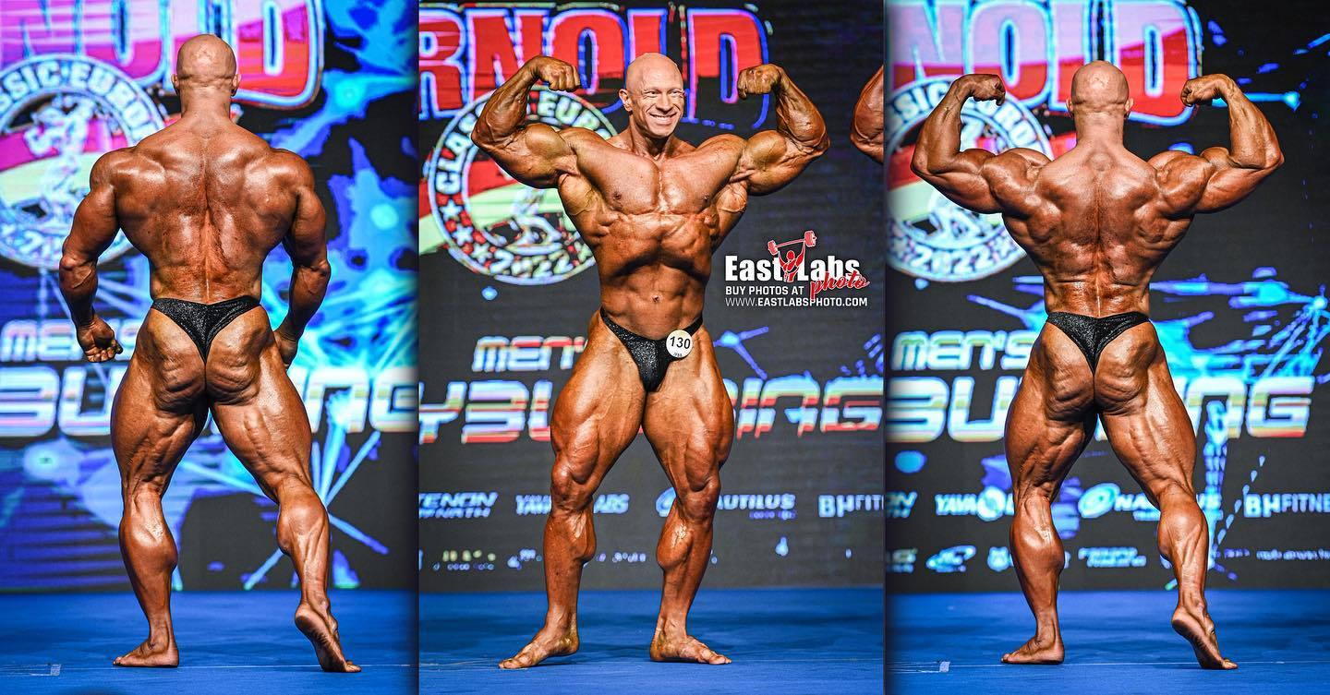

Slide 19

LKKRF-IFBB kategorijų apžvalga

Slide 20
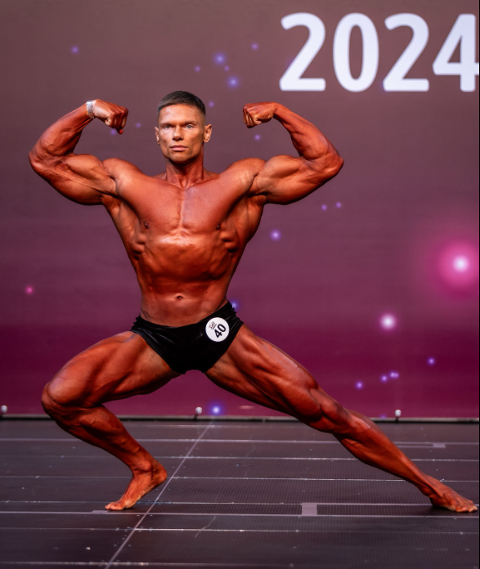
VYRŲ KLASIKINIS KULTŪRIZMAS

Slide 21
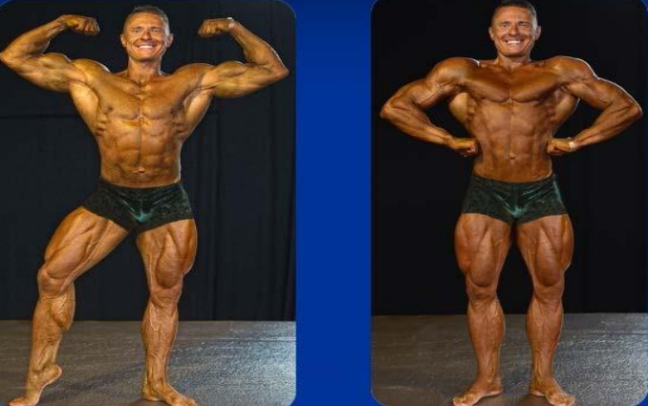
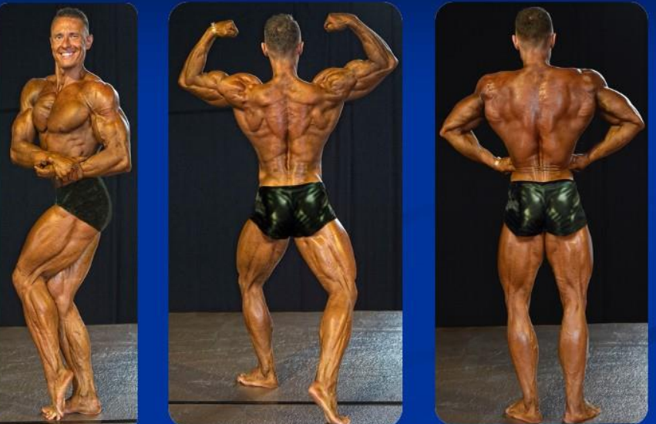
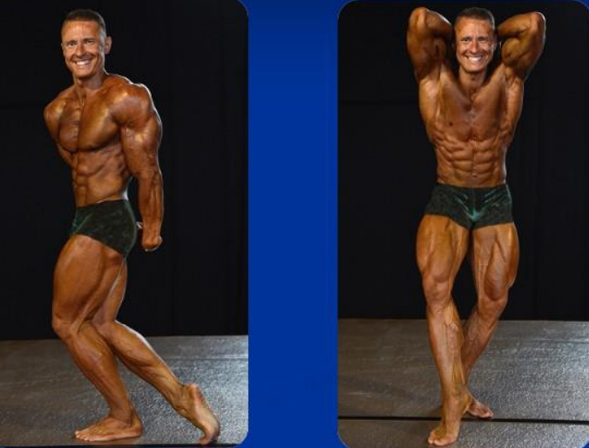

Slide 22
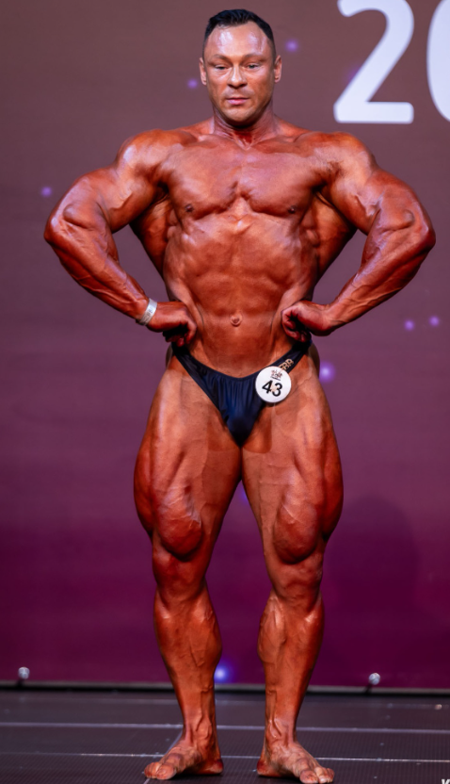
KULTŪRIZMAS

Slide 23
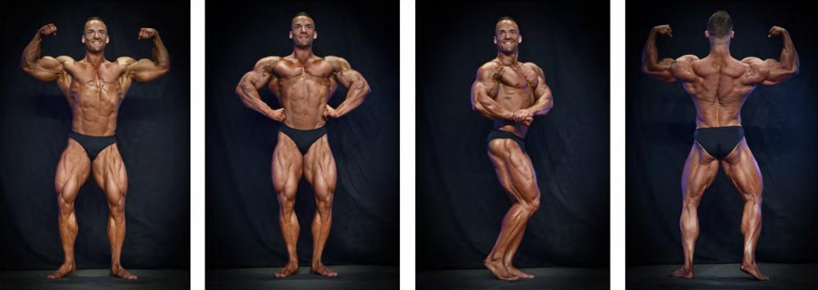
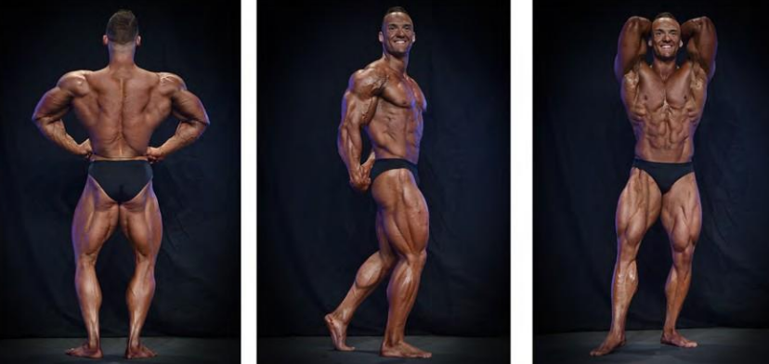

Slide 24
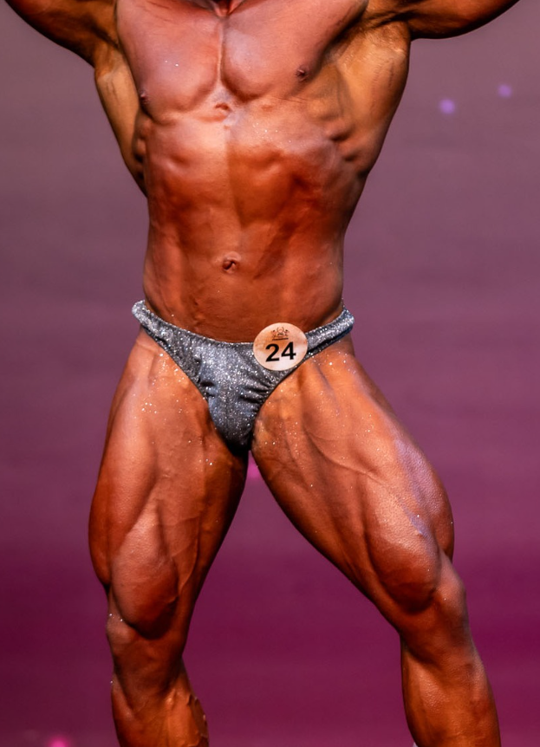

Slide 25
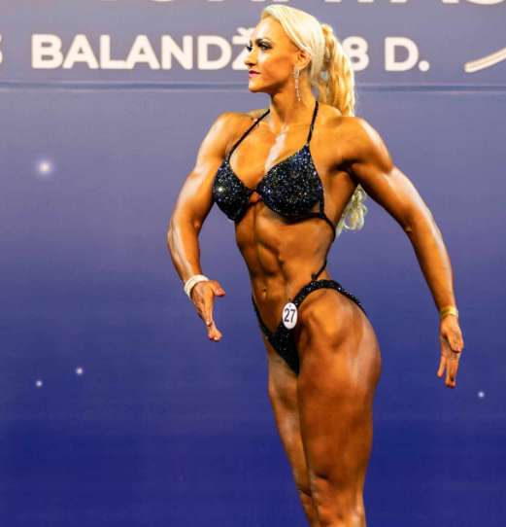
MOTERŲ KŪNO FITNESAS

Slide 26
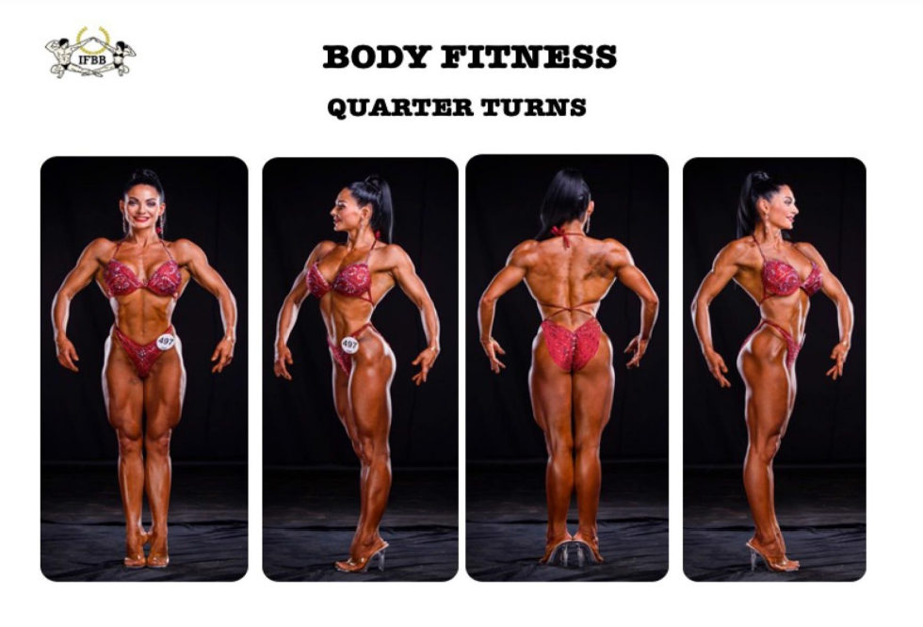

Slide 27
MOTERŲ BIKINI KATEGORIJA

Slide 28
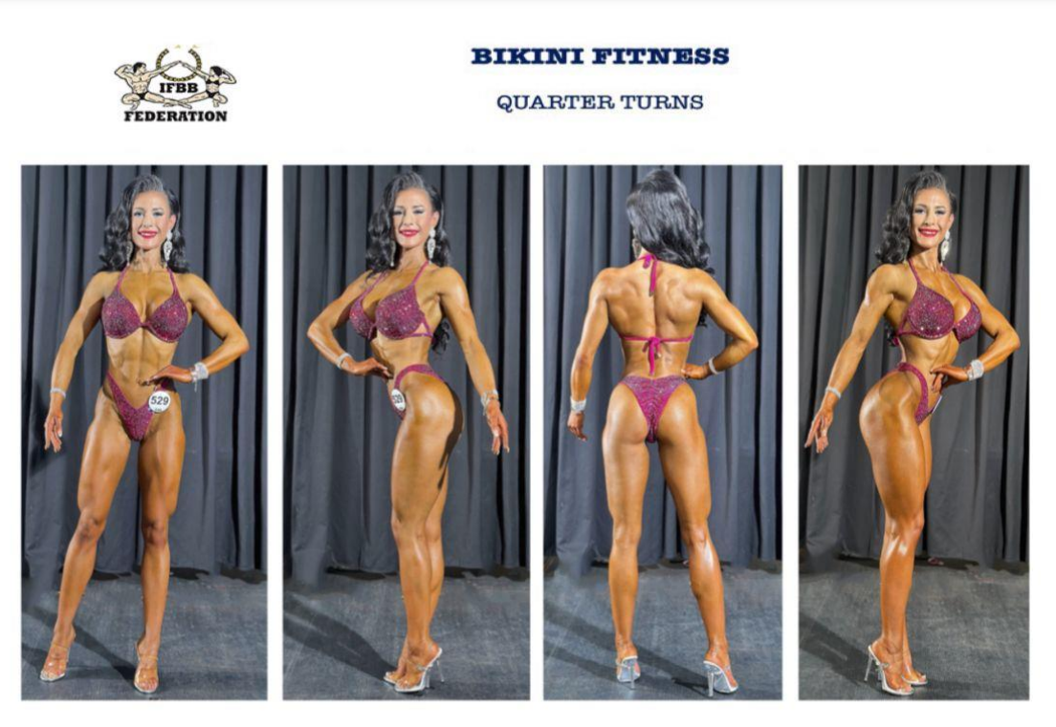
LKKRF-IFBB sportininkų kategorijų apžvalga

Slide 29
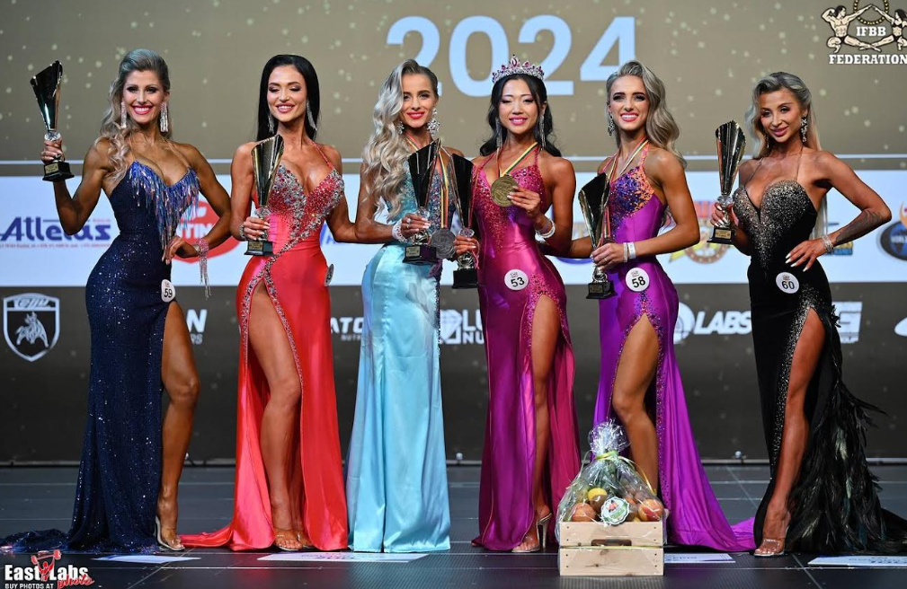
MOTERŲ FIT MODEL KATEGORIJA

Slide 30
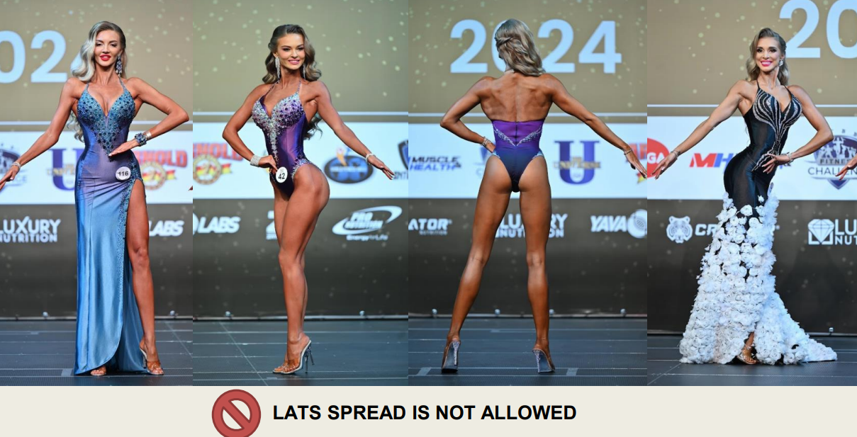
NUGAROS PLAČIŲJŲ RAUMENŲ TEMPIMAS
NEGALIMAS

Slide 31
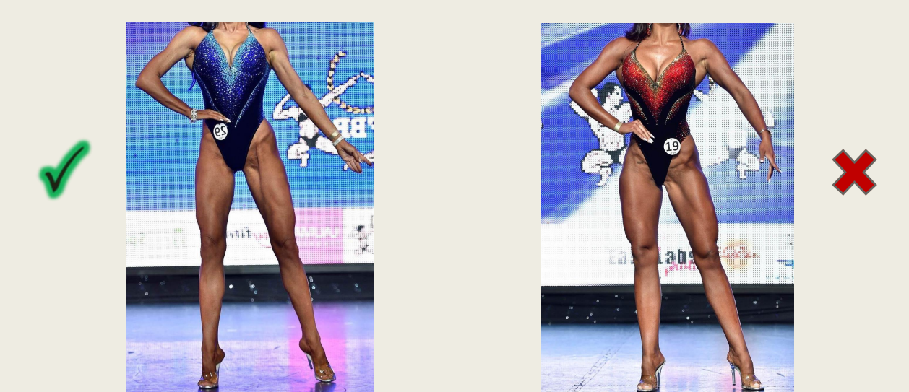
MONOKINIO (SWIMSUIT)APATINĖ DALIS TURI DENGTI VISĄ PRIEKINĘ BIKINI SRITĮ

Slide 32
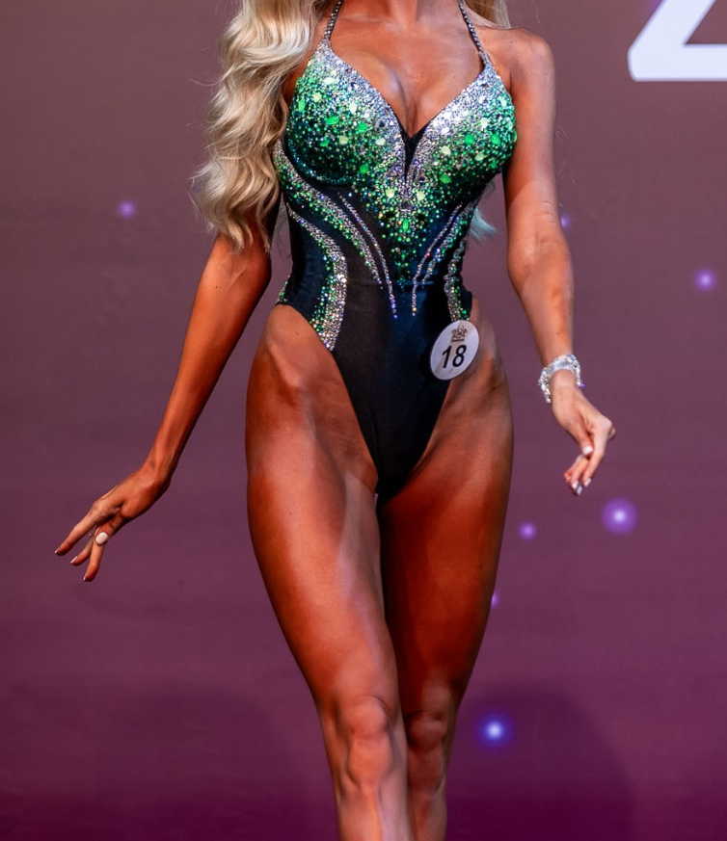
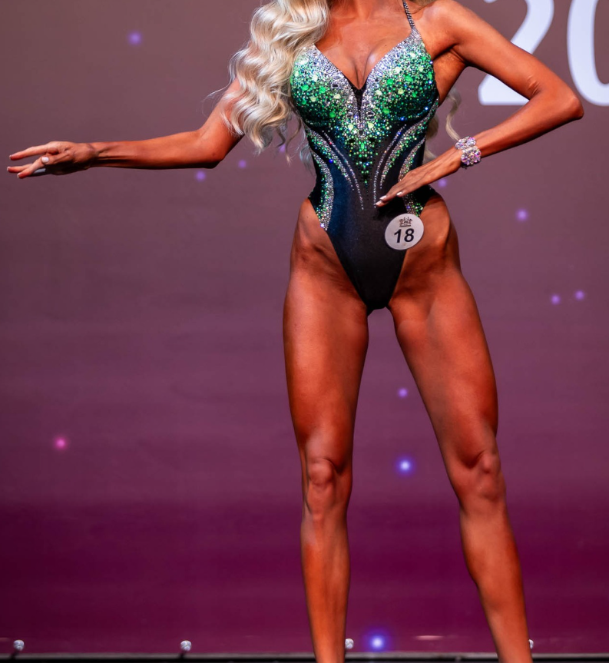

Slide 33
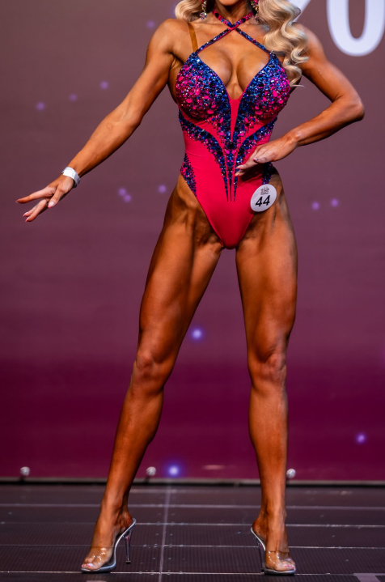
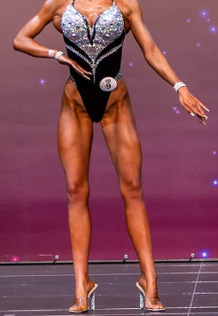

Slide 34
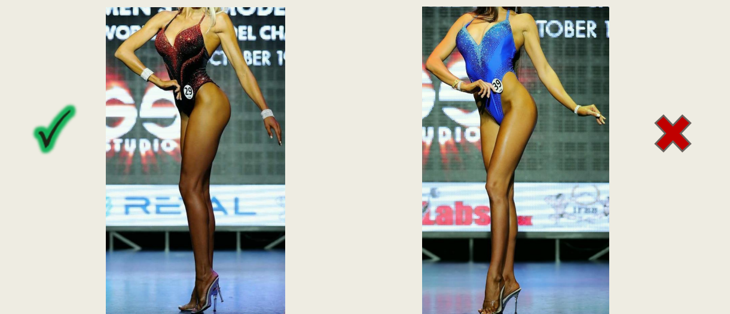
MONOKINIO (SWIMSUIT) ŠONAS TURI BŪTI IŠKIRPTAS NEAUKŠČIAU KAIP KLUBO KAULAS

Slide 35
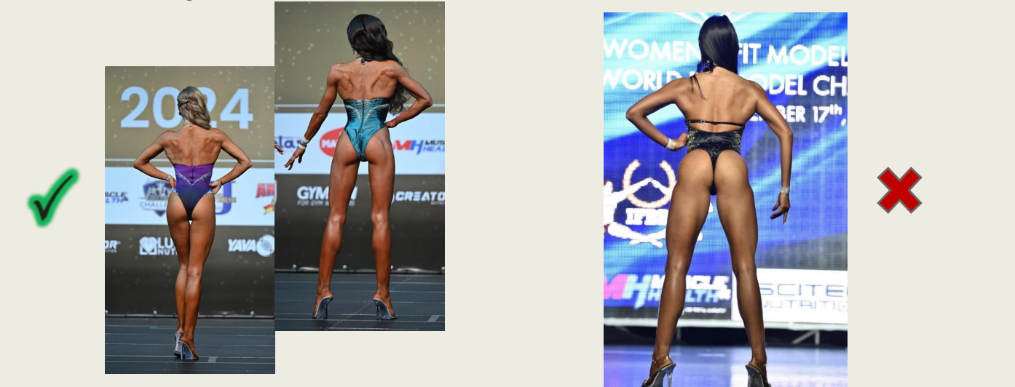
MONOKINIO (SWIMSUIT) UŽPAKALINĖ DALIS TURI DENGTI ½ SĖDMENS RAUMENŲ (GLUTEUS MAXIMUS)

Slide 36
FIT MODEL IR VAKARINĖ SUKNELĖ
VAKRINĖ SUKNELĖ TURI BŪTI IKI GRINDŲ, BET BE ŠLEIFO.
VAKARINĖS SUKNELĖS AUDINYS GALI BŪTI AKSOMAS, ŠILKAS AR KITOKS PANAŠUS AUDINYS.
PERMATOMAS SUKNELĖS AUDINYS DRAUDŽIAMAS.
VAKARINĖ SUKNELĖ TURI UŽDENGTI APATINĘ NUGAROS DALĮ.
SUKNELĖS SKELTUKAS NETURI ATIDENGTI KLUBŲ.
KORSETAI GRIEŽTAI DRAUDŽIAMI.

Slide 37
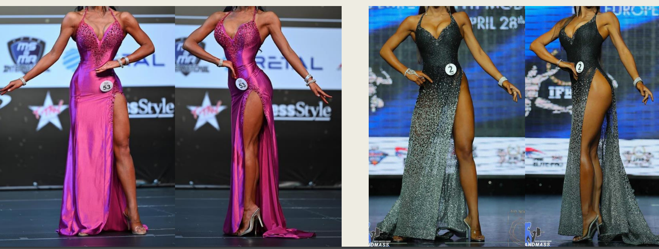

Slide 38
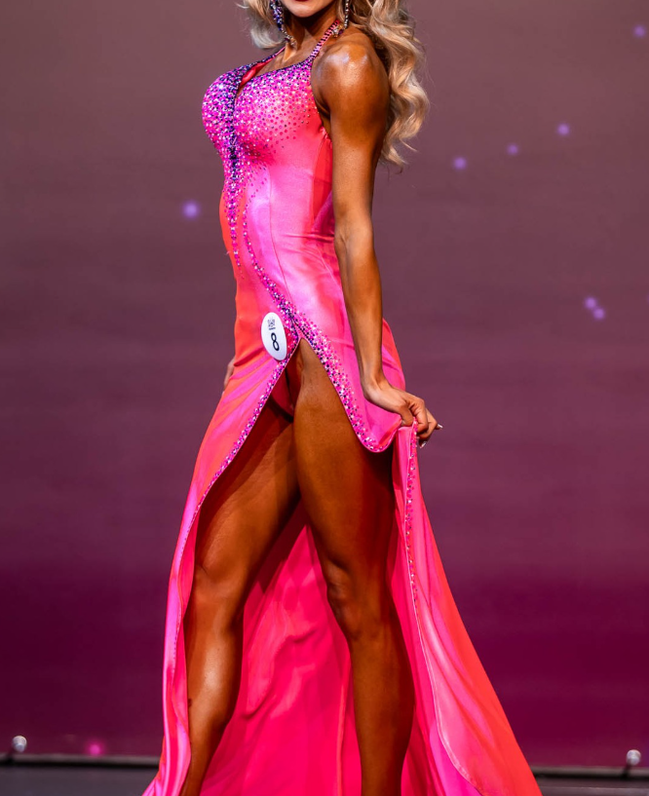
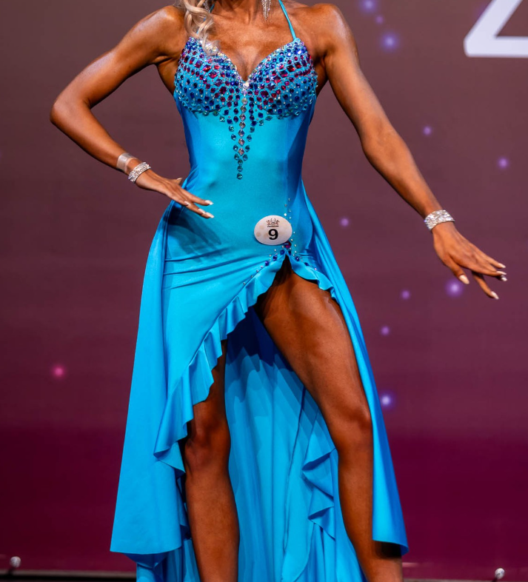

Slide 39
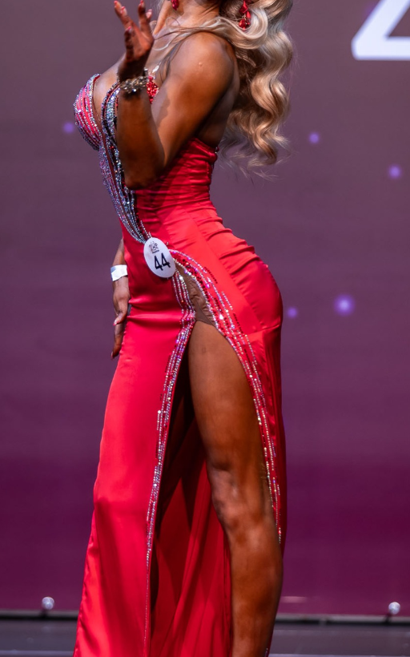
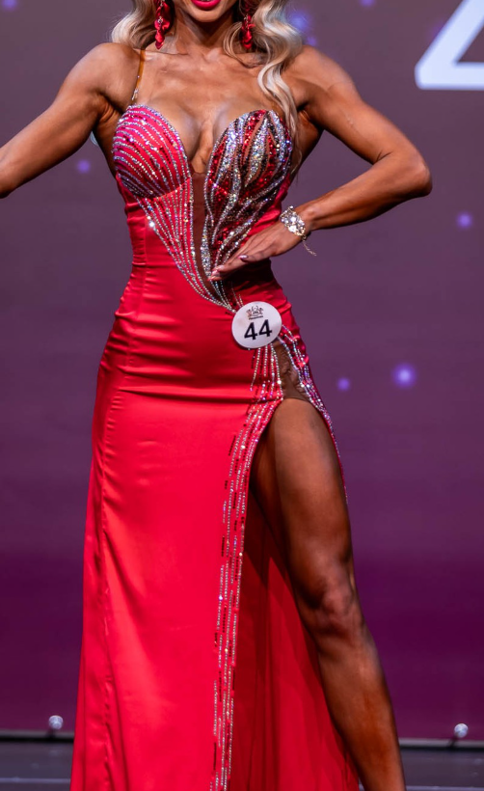
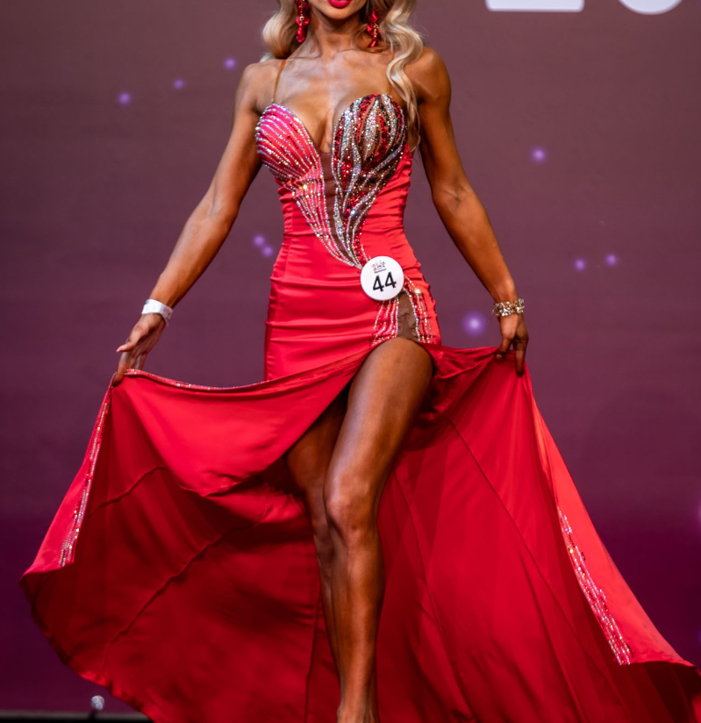

Slide 40
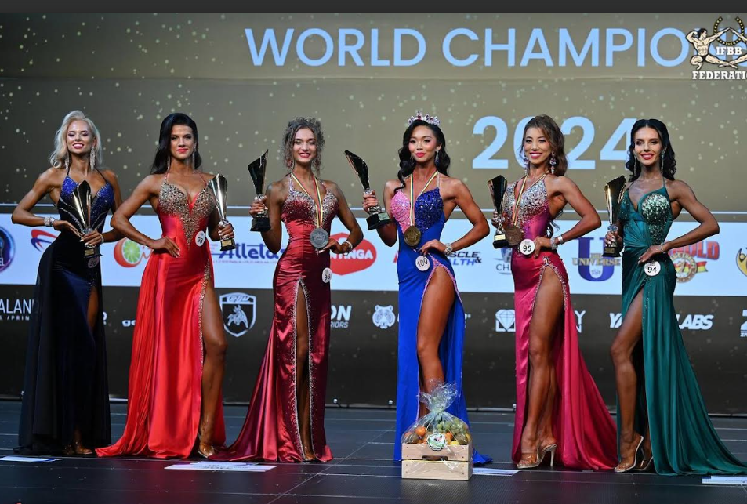

Slide 41
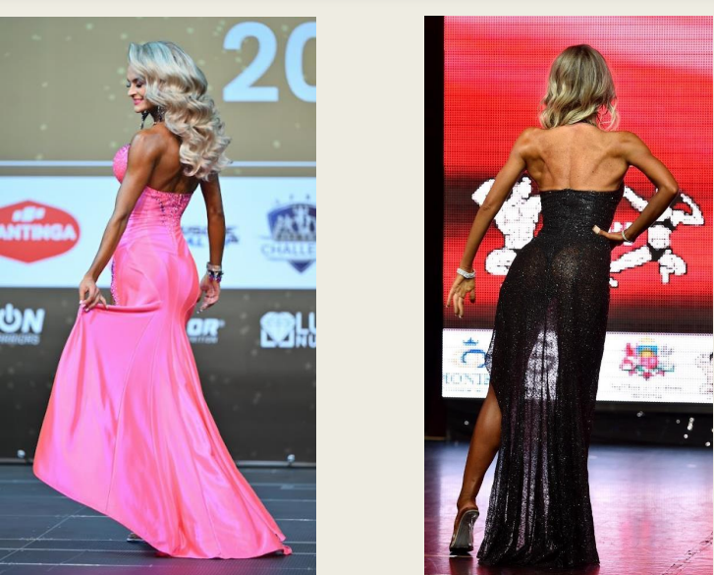

Slide 43
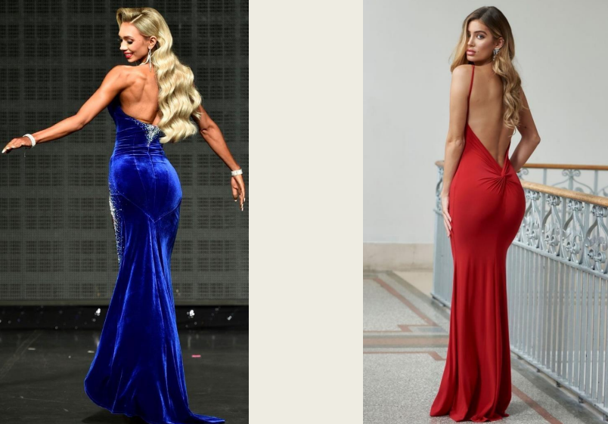

Slide 44
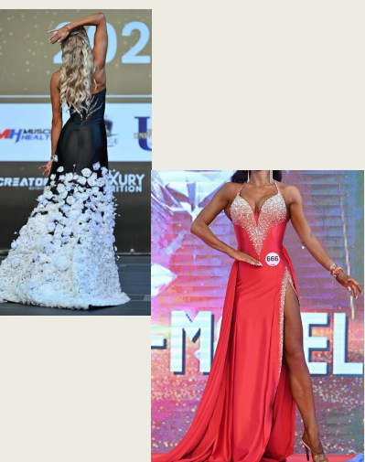
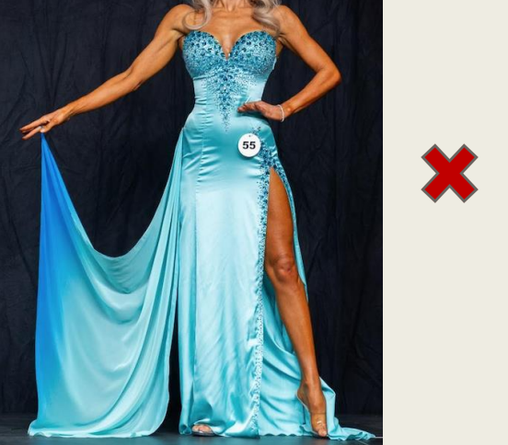

Slide 45
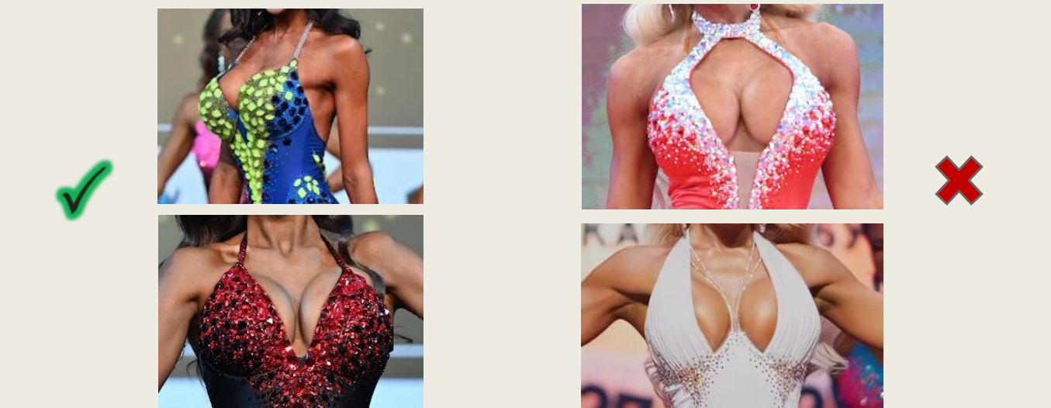

Slide 46
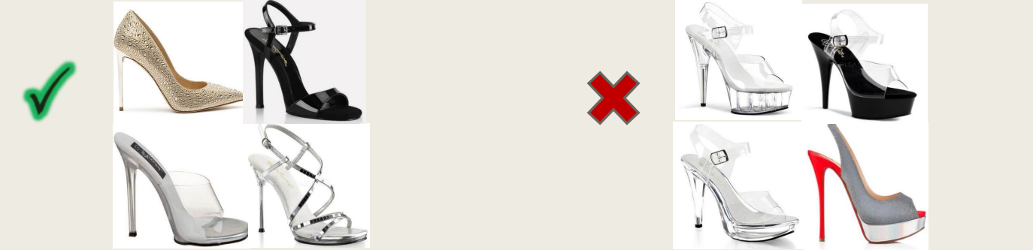

Slide 47
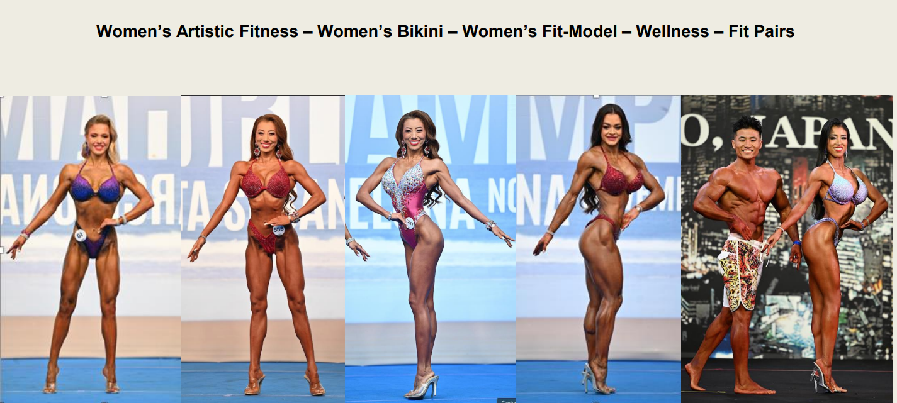
KATEGORIJOS, KURIOSE LEIDŽIAMA DALYVAUTI FIT MODEL KATEGORIJOS SPORTININKĖMS

Slide 48
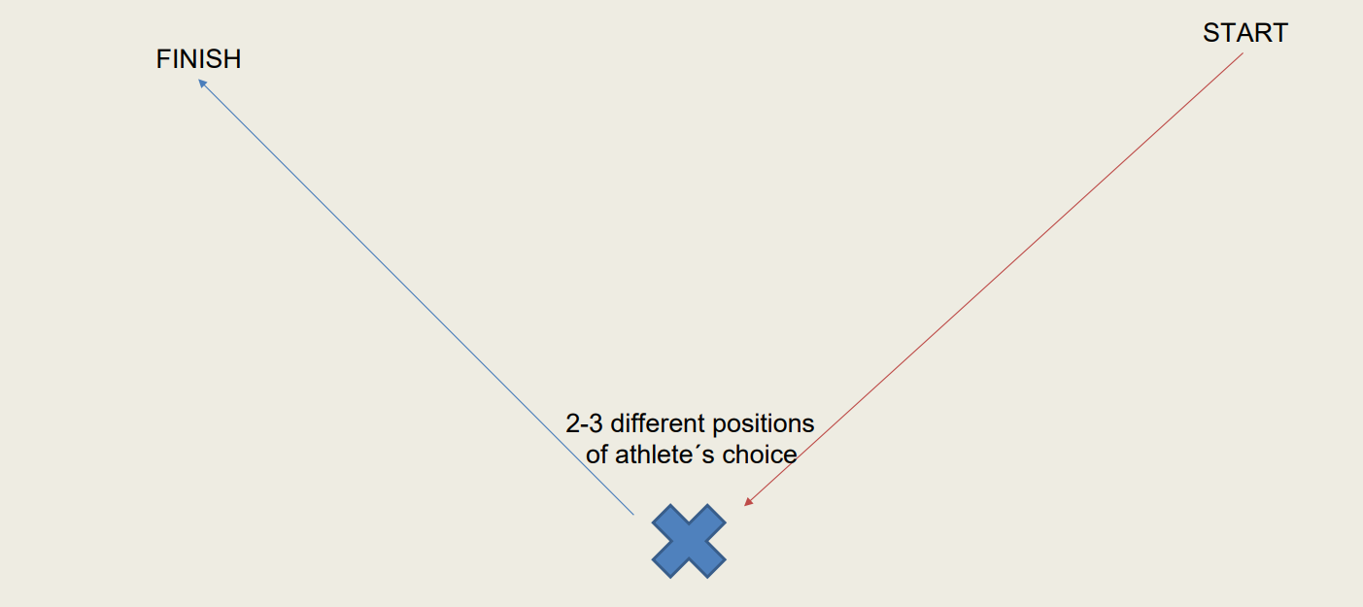
MOTERŲ FIT MODEL
V PRISISTATYMO - VAIKŠČIOJIMO SCHEMA

Slide 49
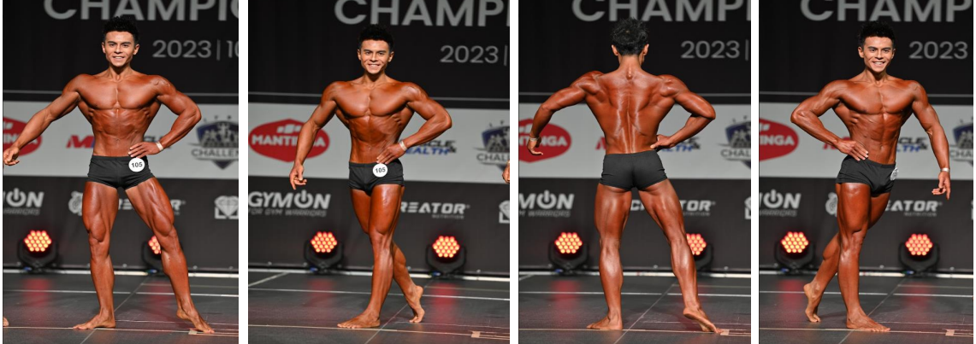
VYRŲ FIT MODEL KATEGORIJA

Slide 50



